Slide 1

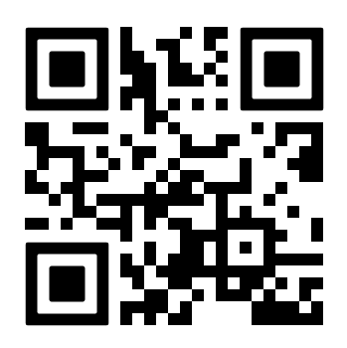
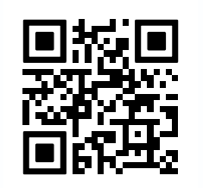


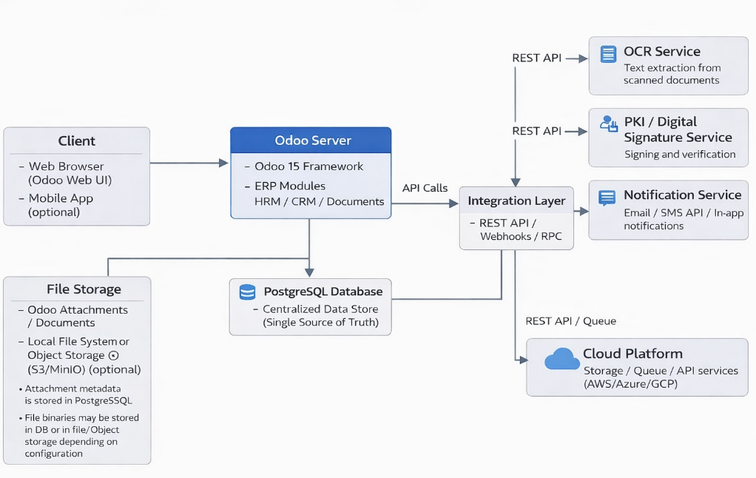
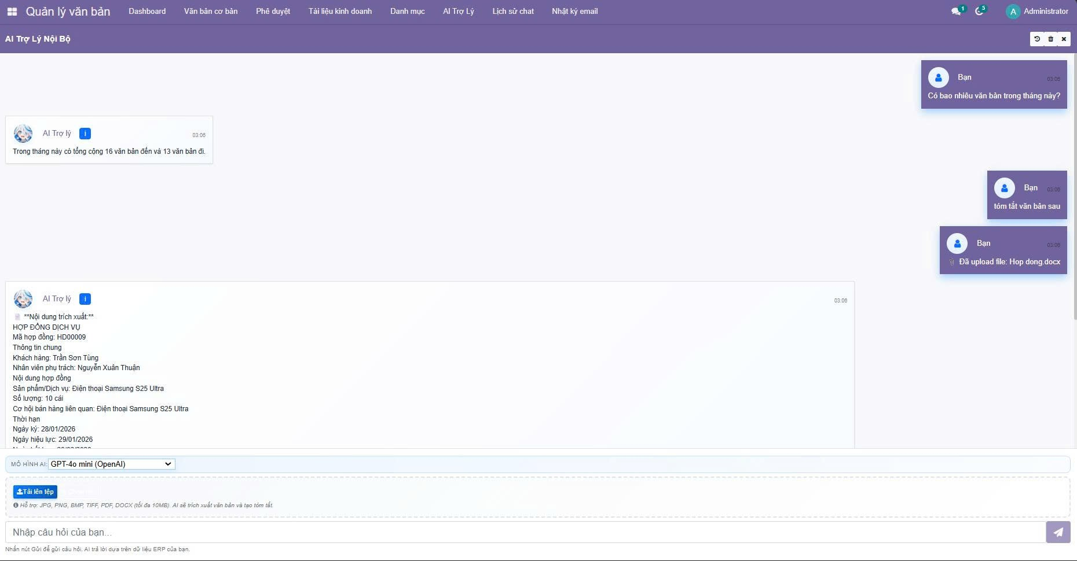
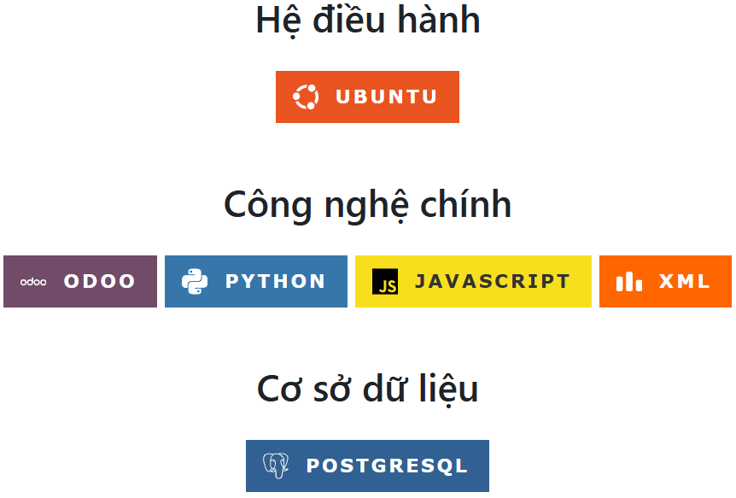
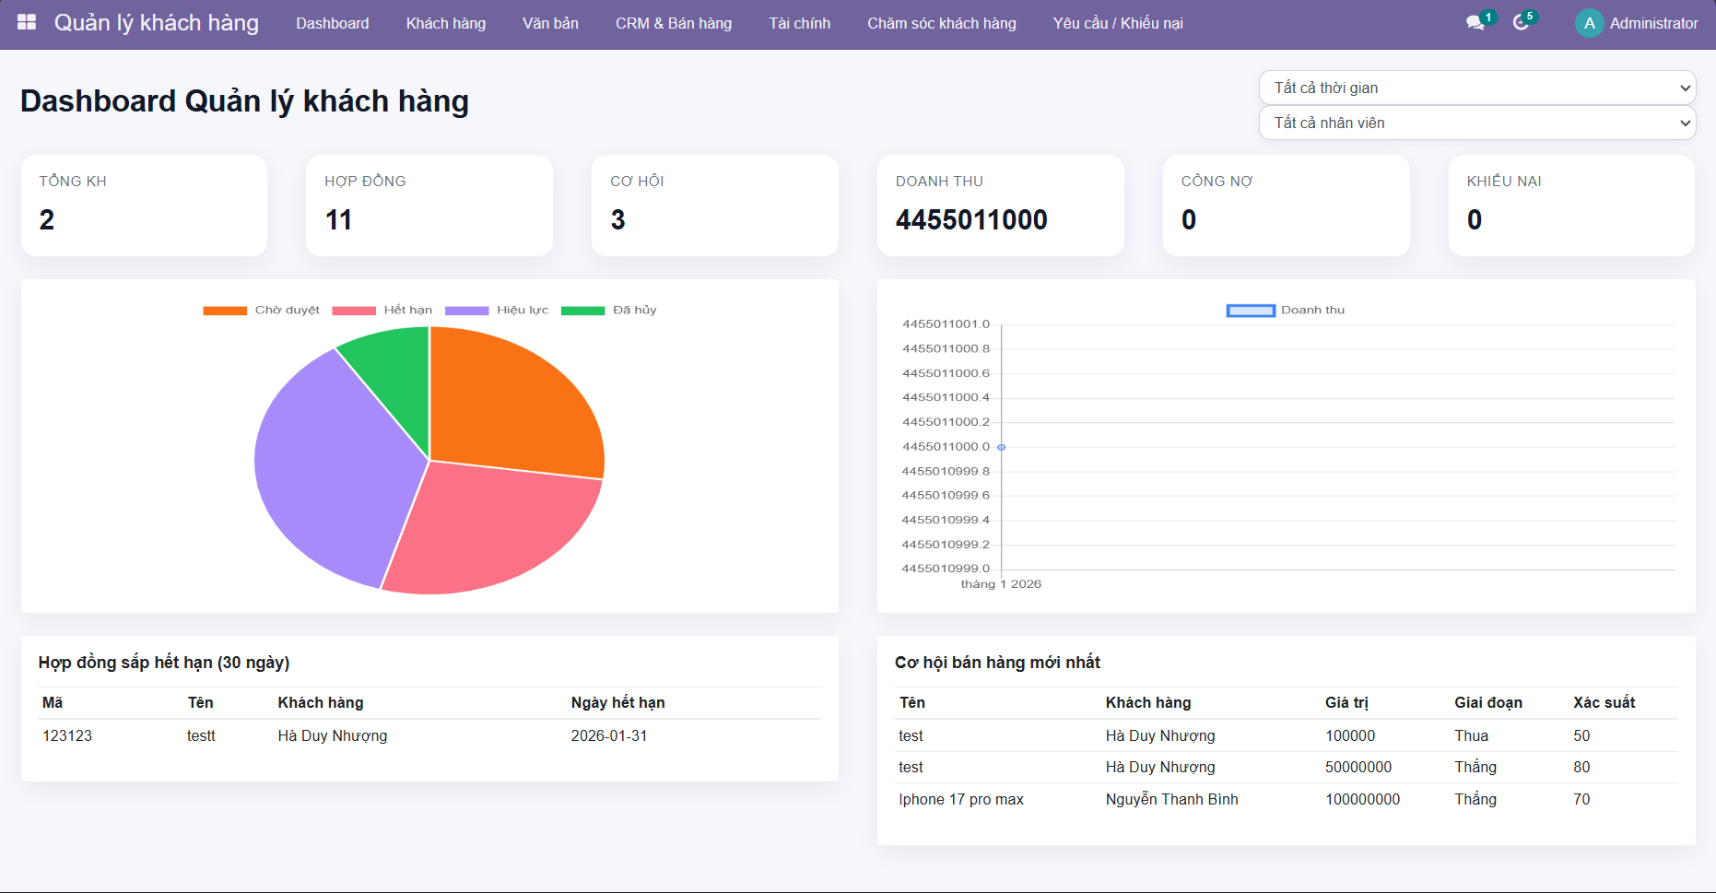
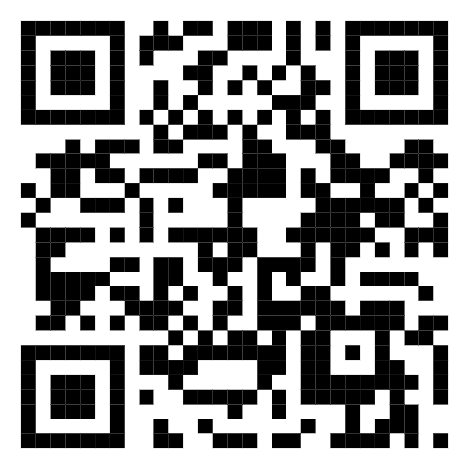
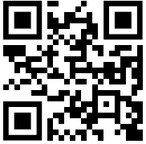
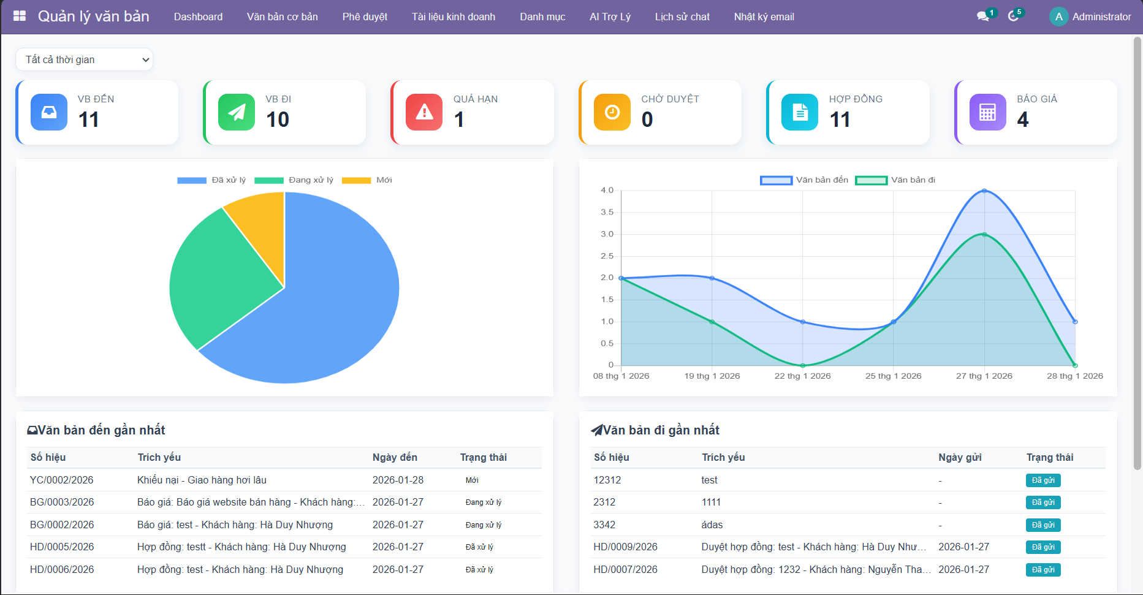
TRƯỜNG ĐẠI HỌC ĐẠI NAM
KHOA CÔNG NGHỆ THÔNG TIN
ERP: HỆ THỐNG QUẢN LÝ KHÁCH HÀNG VÀ VĂN BẢN
Nguyễn Hữu Huy, Nguyễn Thanh Bình, Đào Thị Phương Long
Video demo
Github
Giới thiệu
Hệ thống ERP được xây dựng trên nền tảng Odoo, tập trung vào ba phân hệ chính, cung cấp các chức năng sau: Quản lý nhân sự (HRM) Quản lý hồ sơ nhân viên; quản lý đơn vị và chức vụ; theo dõi lịch sử công tác; quản lý chứng chỉ và bằng cấp; tìm kiếm và lọc nhân sự; thống kê và báo cáo nhân sự; cung cấp dữ liệu nhân sự làm nguồn gốc cho phân quyền, phê duyệt và gán người phụ trách. Quản lý khách hàng (Customer/CRM) Quản lý thông tin khách hàng cá nhân và doanh nghiệp; quản lý cơ hội bán hàng; tạo và quản lý báo giá; quản lý hợp đồng; quản lý đơn hàng và giao hàng; phát hành hóa đơn; ghi nhận thanh toán; theo dõi công nợ; lưu lịch sử tương tác; xử lý khiếu nại và phản hồi; quản lý chương trình khách hàng thân thiết; liên kết hồ sơ tài liệu và hợp đồng theo từng khách hàng. Quản lý văn bản (Document Management) Quản lý văn bản đến và văn bản đi; phân loại và gắn metadata văn bản; số hóa tài liệu bằng OCR; quản lý quy trình phê duyệt đa cấp; ký điện tử theo PKI; quản lý hợp đồng và tài liệu pháp lý; lưu lịch sử phiên bản và so sánh thay đổi; quản lý mẫu văn bản; theo dõi trạng thái xử lý văn bản; thống kê và dashboard văn bản; tích hợp chatbot AI hỗ trợ tra cứu và xử lý văn bản.
Kiến trúc hệ thống
Giao diện ứng dụng
Công nghệ sử dụng
Platform
Github Platform
Github FIT-DNU
Hướng phát triển
Phát triển thêm thành phần cho hệ thống ERP : Phát triển hệ thống phân tích và đánh giá hiệu suất Xây dựng cơ chế kiểm soát rủi ro và tuân thủ Mở rộng chức năng nghiệp vụ theo chiều sâu Nâng cao mức độ tự động hóa và thông minh Tối ưu trải nghiệm người dùng và triển khai thực tế.
©AIoTLab, Faculty of Information Technology, DaiNam University

